Slide 1
UFT基础知识
7 描述性编程

Slide 2
内容回顾
数据对象（数据池）DataTable的使用
数据与代码分离
Run DataTable & Run-Time DataTable
使用：读取、动态写入
分割不同功能模块：Action调用，Action自身属性
Call to Copy of Action 与Call to Existing Action区别：没有该子脚本变化主控脚本的功能

Slide 3
内容回顾
UFT验证点
生成测试报告

Slide 4
目 录
描述性编程概述
描述性编程语法
描述性编程举例

Slide 5
描述性编程概述
什么是描述性编程(Descriptive Programming)
描述性编程（也称为程序化描述）提供了一种对对象存储库中不存在的对象执行操作的方法
什么时候使用
有些动态对象，使用对象库编程识别不了
对象库要添加的对象数量非常大，庞大的对象库可能会在识别对象时降低UFT的性能，推荐对象库小于1.5M

Slide 6
描述性编程概述
尚未开发完成的Web系统，无法获取对象到对象库，如果知道对象的属性及其属性值，可以与开发同时进行
想修改一块代码，但相同的对象库是共享或只读对象库，更改可能会影响其他脚本
假设网页上有非常多的同类型元素，名称类似

Slide 7
目 录
描述性编程概述
描述性编程语法
描述性编程举例

Slide 8
描述性编程语法
描述性编程语法两种格式：
1 以字符串参数形式给出描述（也称为内联描述性或静态描述）
2通过创建描述的属性集合对象。 （也称为动态描述性编程）
Notes:
，属性值对被写为描述对象的一部分。

Slide 9
描述性编程语法
字符串参数格式:
TestObject("PropertyName1:=PropertyValue1", "PropertyName2:=PropertyValue2",……, "PropertyNameN:=PropertyValueN")
TestObject --测试对象类。如：Browser,WebEdit,WebRadioGroup等

Slide 10
描述性编程语法
PropertyName:=PropertyValue - 是测试对象的属性值对。 每个属性:=值对，应用引号括起来，并以逗号分隔。 属性及其值用冒号等号（:=)分隔。 在=符号和属性值对之间不应有空格

Slide 11
描述性编程语法
举例：使用描述性编程（字符串参数形式），编写百度搜索的过程
SystemUtil.Run "C:\Users\Administrator\AppData\Local\Google\Chrome\Application\chrome.exe","http://www.baidu.com"
Browser("百度一下，你就知道").Page("百度一下，你就知道").WebEdit("wd").Set ("ads;lkjf")
Browser("百度一下，你就知道").Page("百度一下，你就知道").WebButton("百度一下").Click

Slide 12
描述性编程语法
使用描述性编程（DP）代替上述过程，步骤
1 记录要写入DP语句的对象
2 打开与对象相对应的存储库
注意UFT使用属性值对来标识对象

Slide 13
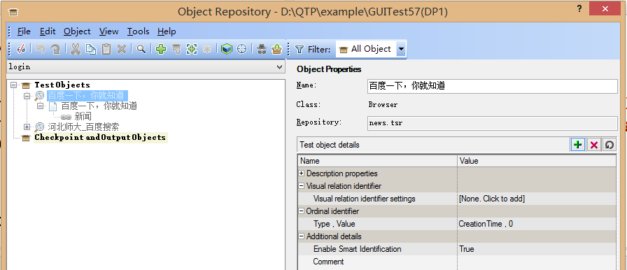
描述性编程语法
关于Browser和Page对象，默认情况，UFT不记录任何属性，如果是单个浏览器和页面，使用(“micclass:=Browser”)和(“micclass:=Page”)来表示

Slide 14
描述性编程语法
为什么使用micClass属性表示，而不使用Class来表示
Class：在HTML+CSS中是类选择器的一种，后面的名字是用户自定义的
Class name：类名是该对象的基本实质，使用描述性编程时，应将Class name 写成micClass

Slide 15
描述性编程语法
WebEdit(“type:=text”,”name:=userName”,”html tag:=INPUT”)
属性值对可以写一个或多个

Slide 16
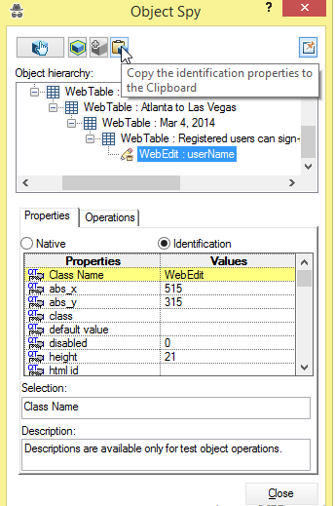
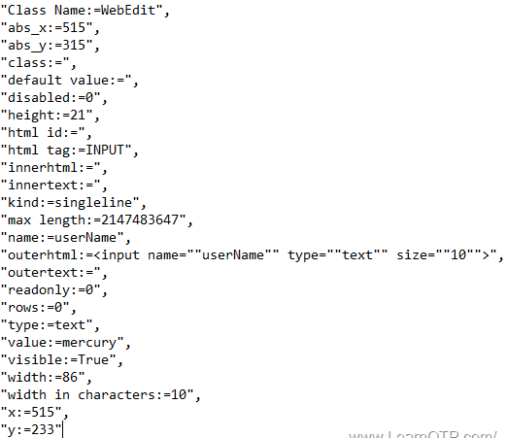
描述性编程语法
拷贝对象识别属性到剪切板上

Slide 17
描述性编程语法
借助Object Identification与Spy识别对象属性及其属性值
O/I用于定位所要描述对象的属性
Spy定位描述属性的属性值

Slide 18
描述性编程语法
描述性编程第二种方法
使用Description对象
可以返回一组Property对象的Properties集合对象
Property对象由属性名和属性值组成
可以理解为：将对象的属性及其属性值的描述封装在Description对象中
语法格式：
Set ObjBrowser = Description.Create() ObjBrowser("micClass").value = "Browser“
实例四

Slide 19
描述性编程语法
Browser(“micclass:=Browser”).Page(“micclass:=Page”).WebEdit(“type:=text”,”name:=userName”,”html tag:=INPUT”,”index:=0”).Set “UFT" Browser(“micclass:=Browser”).Page(“micclass:=Page”).WebEdit(“type:=text”,”name:=userName”,”html tag:=INPUT”,”index:=1”).Set “HP“
实例五

Slide 20
使用描述性编程注意事项
描述性编程与对象库编程可以混合使用
父对象描述了，子对象一定描述
子对象描述了，父对象可以不描述（前提：需要添加对象库）

Slide 21
目 录
描述性编程概述
描述性编程语法
描述性编程举例

Slide 22
描述性编程实例
将作业中雪梨登录功能的代码，用描述性编程实现
使用描述性编程，完成雪梨教育提交作业功能的自动化测试编码

Slide 23
对象库编程 VS描述性编程
QTP初入中国的争论
对象库编程的优势：
可以通过Complete Word 、拖动等方式高效编程
对一个对象的多次引用，修改时，只需要修改一次
不容易敲错字（Complete Word）
描述性编程优势：
不需要维护庞大的对象库
描述对象识别不了的等情况

Slide 24
内容总结
描述性编程
描述性编程概述
定义
使用场景
描述性编程语法
字符串描述
Description对象描述

Slide 25
内容总结
一：什么是描述性编程
二：描述性编程适用的场景
三：描述性编程语法
两种书写方式：1）字符串描述；2）Description对象方式
字符串描述：
TestObj("Property1:=Value","Property2:=Value"……"Property2:=Value")
Description对象方式：
Set TestObj = Description.create()
TestObj("Property").value = "Property value"

Slide 26
内容总结
四：描述性编程中 index 属性的使用
五：描述性编程与对象库编程对比

Slide 27
Question

